Slide 1

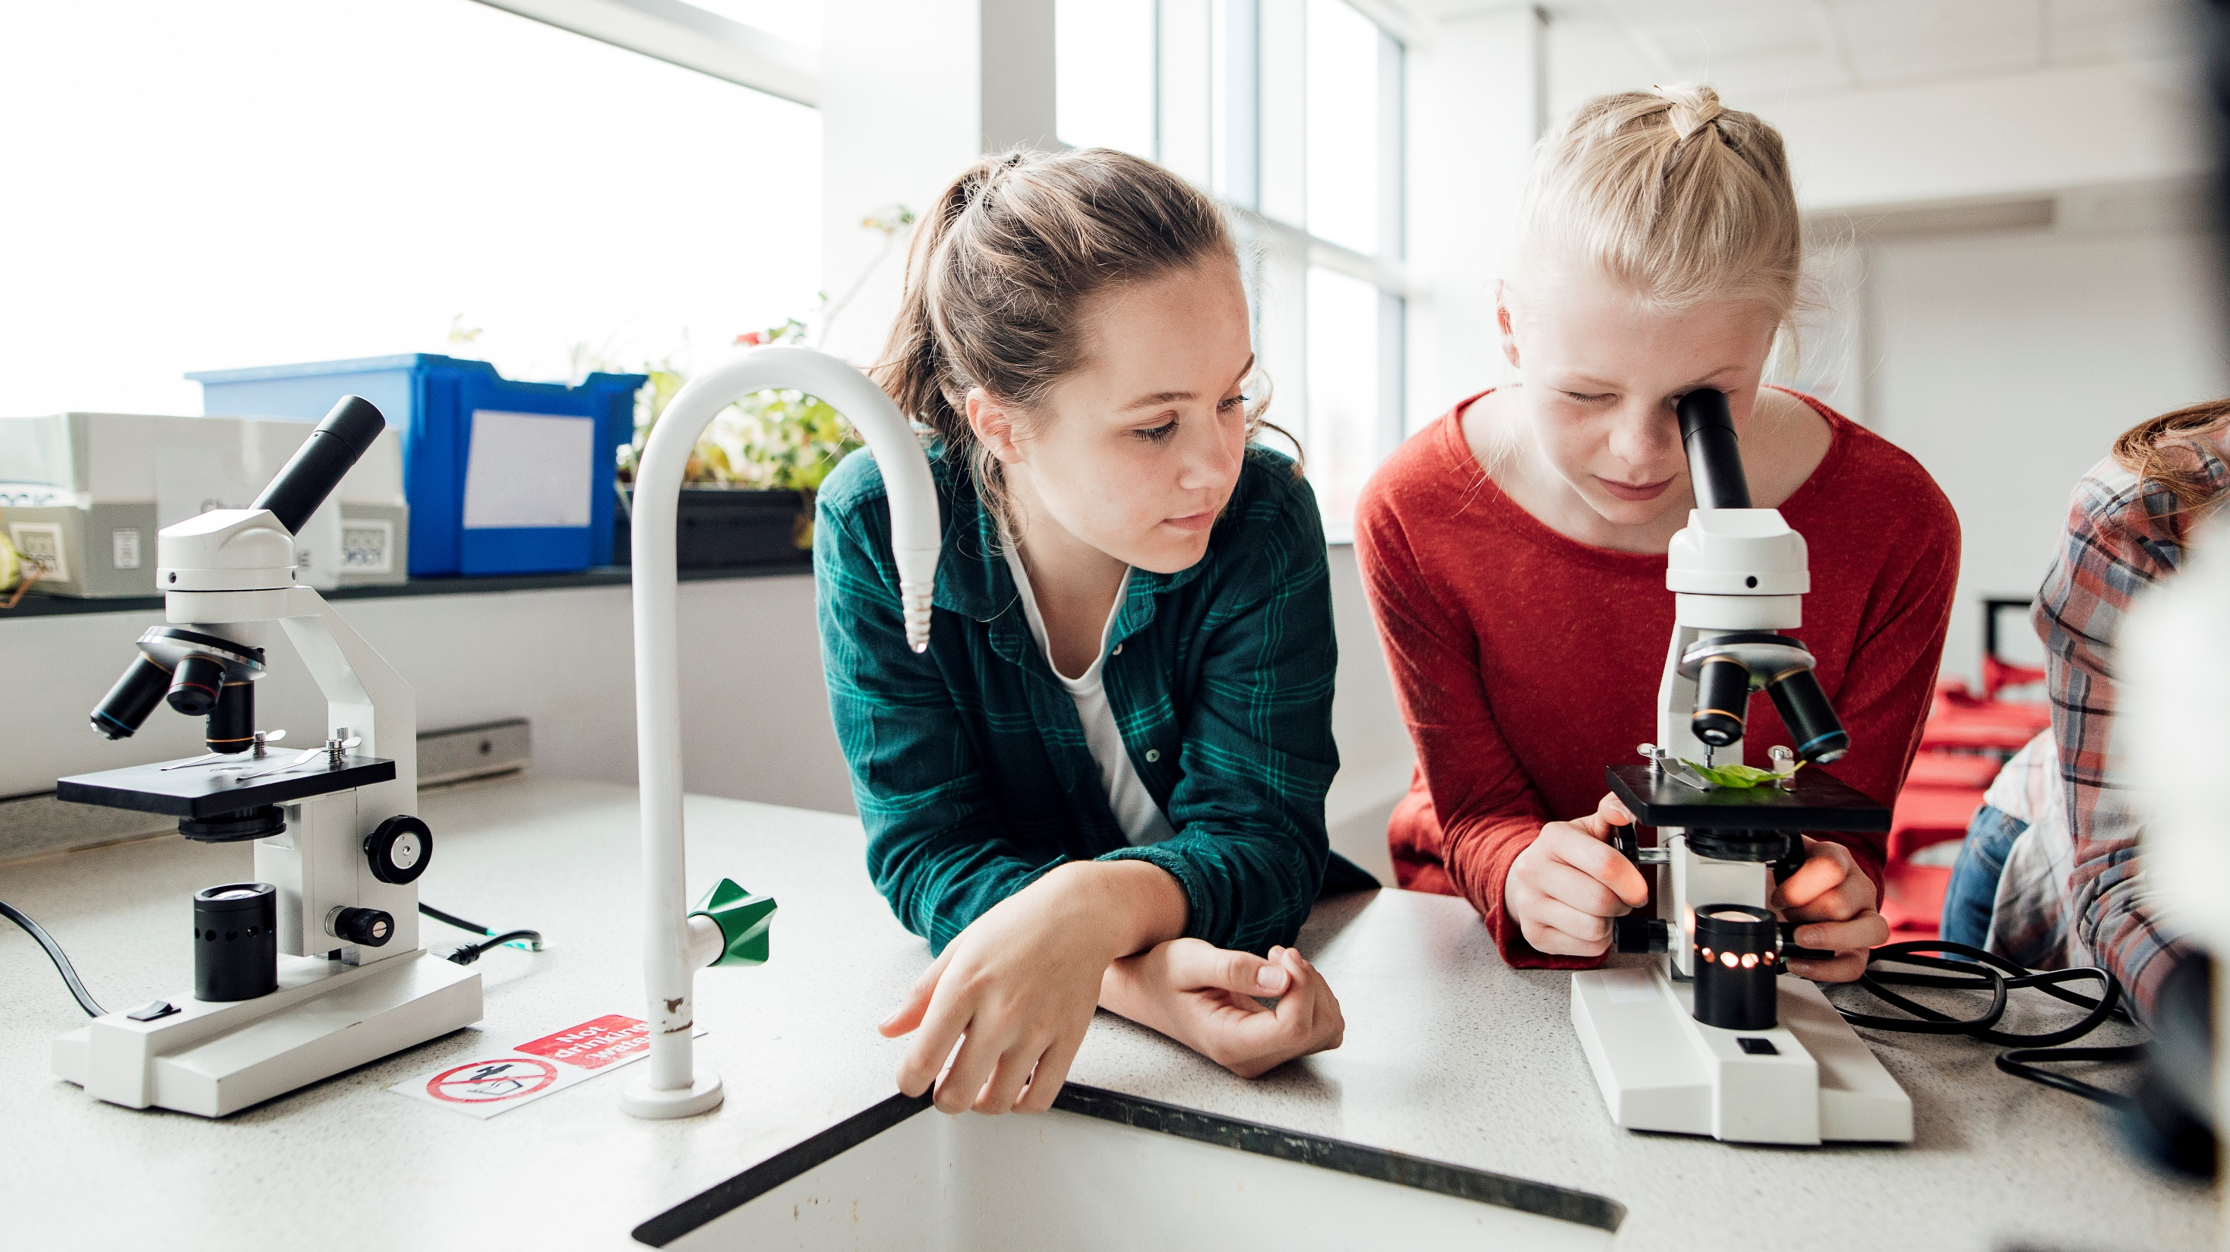
Proyecto final
MC2N

Slide 2

adivinación
Relaciones de recurrencia

Slide 3
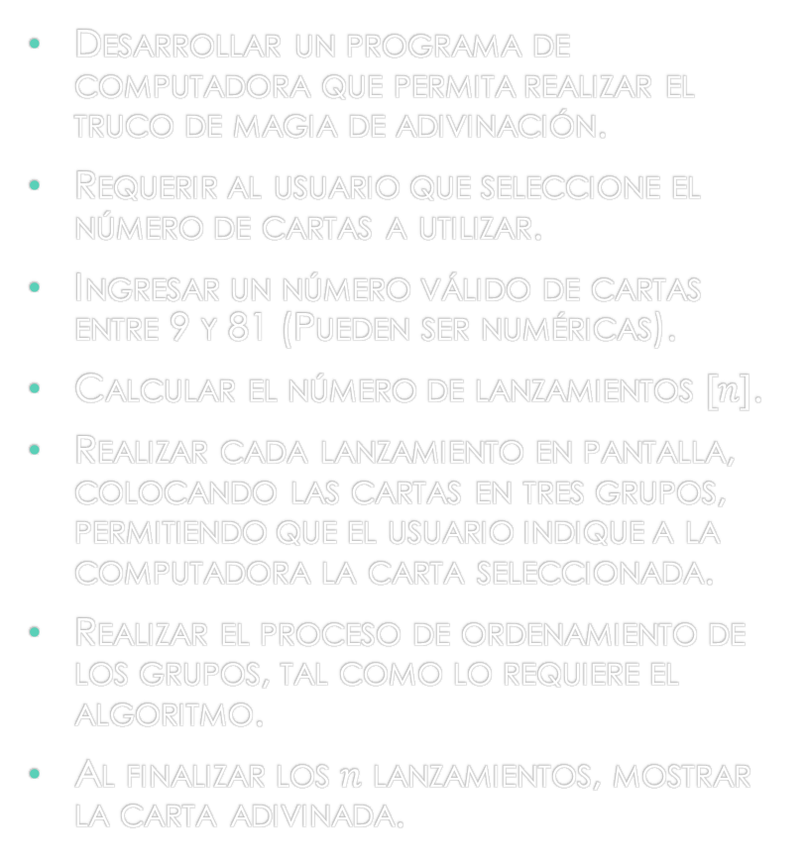
Detalles
Desarrollar un programa de computadora que permita realizar el truco de magia de adivinación.
Requerir al usuario que seleccione el número de cartas a utilizar.
Ingresar un número válido de cartas entre 9 y 81 (Pueden ser numéricas).
Calcular el número de lanzamientos $[n]$.
Realizar cada lanzamiento en pantalla, colocando las cartas en tres grupos, permitiendo que el usuario indique a la computadora la carta seleccionada.
Realizar el proceso de ordenamiento de los grupos, tal como lo requiere el algoritmo.
Al finalizar los $n$ lanzamientos, mostrar la carta adivinada.
La computadora debe animar el proceso de adivinación interactuando con el jugador.
Lenguaje de computadora: libre.
Presentación de avances: 1 de Abril del 2,022.
Fecha de entrega: 6 de Mayo del 2,022.
Proyecto individual.
Ponderación: 10 puntos netos.

